Slide 1
DATA MULTIDIMENSI PADA DATA WAREHOUSE (PEMODELAN (SCHEMA) PADA DATA MULTIDIMENSI)
M. Afdal, ST., M.Kom
Kelompok 5

Slide 2
MATERI
01
Star Schema
02
Snowflakes Schema
04
Extraction, Transformation, and Loading (ETL)
03
Starflakes Schema

Slide 3
01
Star Schema
Star Schema merupakan pemodelan pertama di dalam data multidimensi pada Data Warehouse yang melibatkan adanya dua buah jenis tabel (Fxt Table dan tabel multidimensi)
Kedua buah
jenis tabel tersebut (Fact Table dan tabel dimensi), berelasi membentuk diagram
berupa ERD (Entity Relationship Diagram) yang menyerupai bintang (Star).

Slide 4
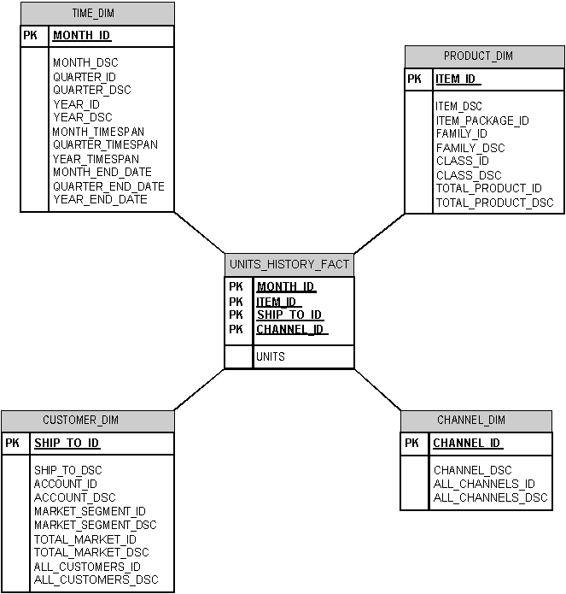
Gambar Contoh pemodelan Star Schema

Slide 5
Mengenal Fact Table dan Tabel Dimensi
Star Schema menyajikan tampilan (dalam bentuk diagram) mengenai hubungan antara fakta (Fact) dengan dimensi-dimensi yang berhubungan dengannya, sehingga dikenal adanya fact Table dan tabel dimensi.
di dalam buku yang di tulis Thomas M. Connolly dan Carolyn E. Begg disebutkan bahwa tabel fakta (Fact Table) merupakan sebuah tabel yang di dalamnya memuat kumpulan (Composite) dari Primary Key milik tabeltabel lainnya yang berhubungan di mana tabel-tabel yang berelasi tersebut akan membentuk model dimensional
Sedangkan tabel dimensi (Dimension Table) merupakan tabel-tabel lebih sederhana daripada Fact Table, yang di dalamnya memuat sebuah Primary Key, serta merespon terhadap kumpulan (Composite) dari Primary Key yang tersimpan di dalam Fact Table.

Slide 6
Bentuk Hubungan Antara Fact Table dengan Tabel Dimensi
Bentuk hubungan antara Fact Table dengan tabel dimensi pada Star Schema adalah bentuk hubungan 1 to N atau One to Many. Artinya adalah bahwa pada Star Schema terdapat sebuah Fact Table yang berhubungan dengan banyak tabel dimensi. Fact Table berada di tengah-tengah, di kelilingi oleh dua atau lebih tabel dimensi yang bersifat denormalisasi.

Slide 7
Contoh Studi Kasus Implementasi Star Schema
Sebagai contoh, sebuah perpustakaan Ingin membangun sebuah Data Warehouse dengan menggunakan data multidimensi. Pada Fact Pinjam Buku tersebut, terdapat empat buah tabel dimensi yang berelasi terhadapnya. Keempat buah tabel tersebut meliputi Dimensi Penulis, Dimensi Buku, Dimensi Peminjam, dan Dimensi Waktu Pinjam. Setiap tabel dimensi ini memiliki Primary Key beserta dengan field-field lainnya. Yaitu:
1. Dimensi Penulis, field di dalamnya meliputi: ID_Penulis (Primary "Key), Nama, Alamat, Kontak.
2. Dimensi Buku, field di dalamnya meliputi : ID_Buku (Primary Key), Judul, Kategori, Halaman, Penerbit.
3. Dimensi Peminjam, field di dalamnya meliputi: ID_Peminjam, Nama, Jumlah Pinjaman.
4. Dimensi Waktu Pinjam, field di dalamnya meliputi: ID_Waktu (Primary Key), Jam, Kembali.

Slide 8
Kelebihan yang Dimiliki Oleh Star Schema
Kemudahan Pemahaman
Kinerja Query
Prediksi Query
Logika Informasi
Dukungan OLAP
Kemudahan Pengembangan
Adaptasi Masa Depan
Gambaran Situasi Bisnis
Navigasi yang Mudah

Slide 9
Kelemahan yang Dimiliki Oleh Star Schema
1. pemborosan ruang (Space)
2. ukuran penyimpanan yang relatif besar
3. sulitnya untuk melakukan perbaikan dan perawatan (Maintenance)
4. rentannya kemungkinan terjadinya duplikasi data (Redudancy).

Slide 10

02
Snowflakes Schema
Snowflakes Schema merupakan salah satu pemodelan (skema) pada data multidimensi untuk Data Warehouse sebagal bentuk perluasan dari Star Schema, yang memiliki ciri khas di mana tidak semua tabel dimensi terhubung ke Fact Table, melainkan cukup hanya tabel dimensi utama saja, di mana semua tabel dimensi ini ternormalisasi.

Slide 11
Bentuk Hubungan Antara Fact Table dengan Tabel Dimensi
Contoh Studi Kasus untuk Snowflakes Schema
contoh fakta mengenai peminjaman buku di dalam perpustakaan
1. Dimensi Penulis, field di dalamnya meliputi: ID_Penulis (Primary Key),Nama, Alamat, Kontak.
2. Dimensi Buku, field di dalamnya meliputi: ID_Buku (Primary Key), ID_Kategori (Foreign Key), ID_Penerbit (Foreign Key), Judul, Halaman.
3. Dimensi Peminjam, field di dalamnya meliputi: ID_Peminjam, Nama, Jumlah_Pinjaman.
4. Dimensi Waktu Pinjam, field di dalamnya meliputi: ID_Waktu (Primary Key), Jam, Kembali.
Terdapat dua buah tabel dimensi lainnya yang tidak terhubung langsung ke Fact Pinjam Buku, melainkan terhubung ke tabel dimensi utama. Kedua buah tabel dimensi tersebut adalah Dimensi Kategori dan Dimensi Penerbit
Bentuk hubungan antara Fact Table dengan tabel dimensi pada Snowflake Schema adalah hubungan atau relasi 'I To N (One To Many untuk Fact Table dengan tabel dimensi utama, sedangkan tabel table dimensi lainnya tidak perlu terhubung ke Fact Table (dalam bentuk Primary Key yang dikaitkan di dalam Fact Table), melainkan dikaitkan dengan table dimensi utama dalam bentuk relasi N To 1 (Many To One).

Slide 12
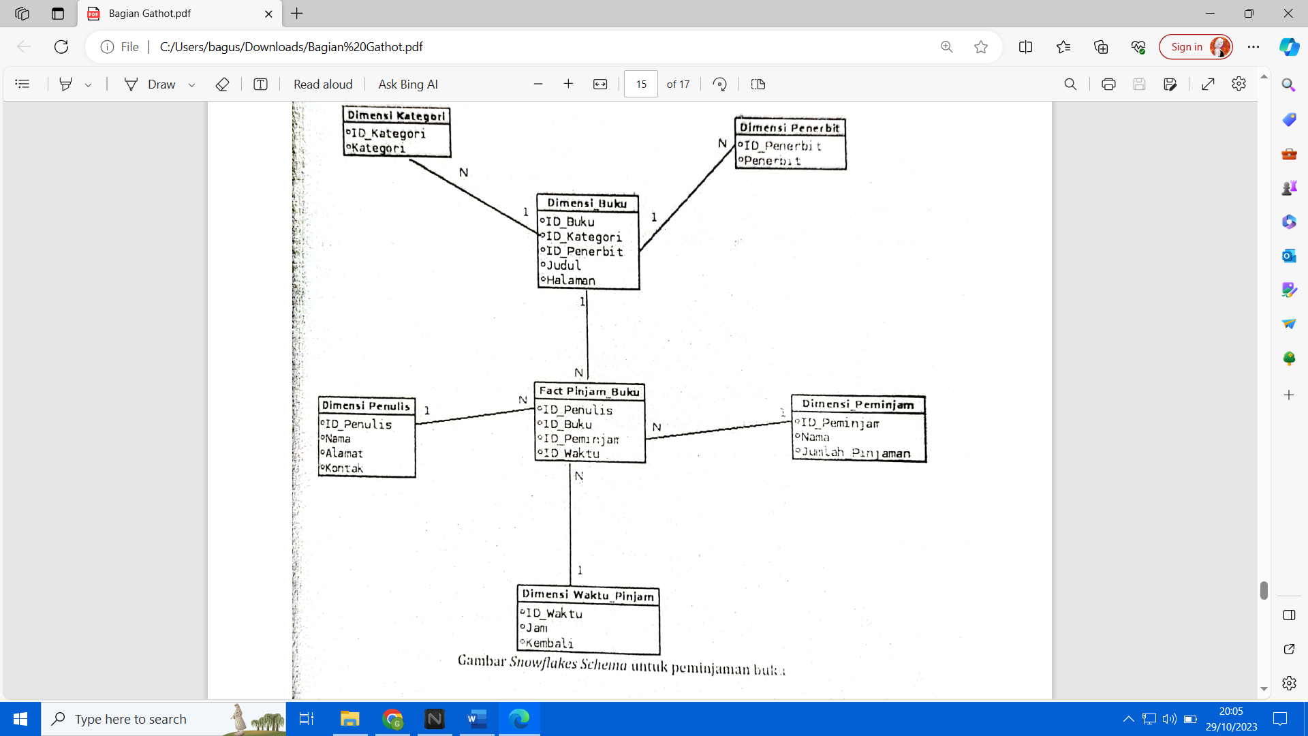
Gambar Contoh pemodelan Snowflake Schema

Slide 13
Kelebihan Snowflakes Schema
Kekurangan Snowflakes Schema
Snowflakses Schema menawarkan tiga kelebihan yang menjadi penutup kekurangan dari Star Schema yaitu :
kapasitas penyimpanan yang lebih sedikit
kemudahan di dalam proses perawatan dan perbaikan (Maintenance)
Snowflakes Schema sangat cocok digunakan untuk proses Query pada ETL
perfortgansi Query pada Snowflakes Schema terbilang lambat.
masalah kompleksitas pada Snowflakes Schema
kompleksitas pada Snowflakes Schema menyebabkan pengguna akhir sulit untuk memperoleh Info dan kejelasan dari pemodelan ini.

Slide 14
03
Starflakes Schema
Straflakes Schema merupakan pemodelan yang mengkombinasikan Star Schema dan Snowflake Schema di mana tidak semua tabel dimensi terhubung ke Fact Table, melainkan cukup hanya tabel dimensi utama saja dan tabel-tabel dimensii ternormalisasi maupun terdenormalisasi

Slide 15
Bentuk Hubungan Antara Fact Table dengan Tabel Dimensi
* Pada Starflake Schema, bentuk hubungan antara Fact Table dengan tabel dimensi mengadopsi bentuk hubungan Fact Table dengan tabel dimensi pada Star Schema dan pada Snowflake Schema.
* Terdapat sebuah Fact Table yang dikeliling oleh sejumlah tabel dimensi, di mana tabel-tabel dimensi tersebut ternormalisasi maupun denormalisasi, melibatkan tabel dimensi utama dan tabeltabel dimensi lainnya (yang tidak harus terhubung langsung ke Fact Table).
* Dengan demikian, pada Starflake Schemadenormalisasi teriadi di mana relasi ITo N atau O n e To Many untuk Fact Table (dengan tabel dimensi utama) serta tabeltabel dimensilainnya tidak terhubung ke Fact Table, melainkan dikaitkan dengan tabel dimensi utama dalam bentuk relasi N To I (Many To One).

Slide 16
Bentuk Hubungan Antara Fact Table dengan Tabel Dimensi
Contoh Studi Kasus untuk Starflakes Schema
Contoh sederhana darl sebual Starflake Schema dapat diambil pada studi kasus penjualanbuku yang
* Pada Starflake Schema, bentuk hubungan antara Fact Table dengan tabel dimensi mengadopsi bentuk hubungan Fact Table dengan tabel dimensi pada Star Schema dan pada Snowflake Schema.
* Terdapat sebuah Fact Table yang dikeliling oleh sejumlah tabel dimensi, di mana tabel-tabel dimensi tersebut ternormalisasi maupun denormalisasi, melibatkan tabel dimensi utama dan tabeltabel dimensi lainnya (yang tidak harus terhubung langsung ke Fact Table).

Slide 17
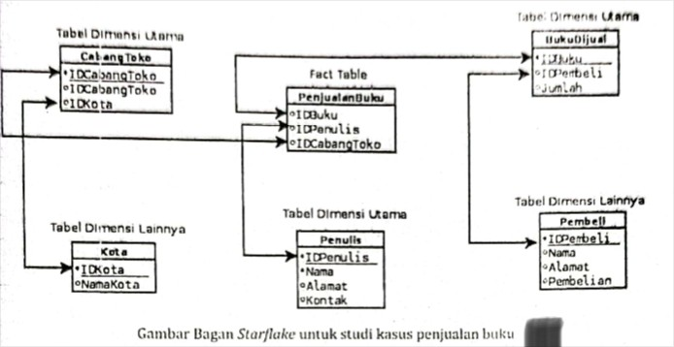
Gambar Contoh pemodelan Starflake Schema
Terlihat bahwa proses penjualan buku melibatkan I buah Fact Table, 3 buah tabel dimensi utama, dan 2 buah tabel dintensi lainnya. Di dalam penjualan buku ini, dilibatkan buku yang dijual, pembeli, toko cabang, kota lokasi toko cabang, dan penulis buku. Bagan mengadopsiStar Schema dan Snowflake Schema, melalui adanya tabel dimensi utama (yang terhubung langsung ke Fact Table) dan tabel dimensi lainnya (yang tidak terhubung langsung ke Face Table, tapi cukup melalui tabel dimensi utama), serta denormalisasi dan normalisasi yang terjadi didalamnya

Slide 18
Kekurangan Starflakes Schema
Kelebihan Starflakes Schema
Hanya terdapat satu buah kekurangan pada pemodelan skema data multidimensi pada Data Warehouse berupa Starflake Schema, yaitu ketidak fokusan di dalam pemrosesan data. Ketidak fokusa ini muncul diakibatkan oleh karena Starflake schema menggabungkan normalisasi dan denormalisasi pada data multidimensi, di mana sebagian dari data multidimensi mengalami normalisasi dan sebagian lainnya mengalami denormalisasi, sehingga masalah Redudancy diselesaikan melalui Outtriger. Namun kekurangan ini masih bersifat relatif.
Starflkae Schema Jauh lebih mudah untuk beradaptasi dengan kebutuhan pengguna atau organisasi
Starflake Schema memudahkan pengguna atau organisasi di dalam pengaksesan data, sekaligus mengefisiensikan waktu dan sumber daya

Slide 19
Extraction, Transformation, and Loading (ETL)
Pemrosesan data multidimensi pada Data Warehouse, melibatkan adanya .ETL (Extraction,Transformation, and Loading). Subbab di bawah ini akan menjelaskan definisi ETL, nilai penting ETL, urutan cahapan pada ETL, ETL pada data multidimensi, ETL dan Daca Warehouse,serta mengenal ELT dan perbedaan ETL dengan ELT

Slide 20
Definisi ETL
Menurut Ralph Kimbali dan Joe Caserta, ETL (Extraction, Transformation, and Loading) merupakan urutan langkah di dalam pemrosesan data pada database (khususya pada Data Warehouse), yang melibatkan kegiatan proses pengekstrasian (Extraction) data - data dari surnber-sumber datanya, mempertahankan kualitas data, menerapkan standarisasi untuk data, menyajikannya ke dalam berbagai bentuk (Transformation), untuk kemudian dialirkan atau diteruskan (Loading) ke Daca Warehouse untuk digudangkan, dalam rangka kebutuhan untuk analisis data maupun informasi

Slide 21
NILAI PENTING ETL
Apa saja niai penting dari ETL tersebut? Saat mash dalam bentuk rutin untuk pemrograman dari Software yang dikembangkan oleh: programmer, ETL memegang peranan penting di dalam membantu perangkat lunak komputer. (Software) yang dibangun untuk memudahkandi dalam mengambil file yang memuat data di dalamnya, serta memudahkan di dalam memperoleh informasi. Software-software in dapat melakukan proses Record merekam data ke dalam file atau dacabase, mengkalkulasikan nllai, serta mengumpulkan dan manajemen * sekumpulan data yang ada didalam Mac file maupun database.

Slide 22
TIGA TAHAPAN PADA ETL
Tahap Extraction
Tahap Transformation
Tahap Loading
,dilakukan ekstraksi data yang berasal dari berbagal sumber data Sumber-sumber data tersebut dapat berasal darl beragam database
data-data hail ekstraksi yang dihasilkan pada (Excraction) akan diseragamkan terlebih dahulu ke dalam sebuah format yang disepakati bersama. Pada ETL
data telah diseragamkan ke dalam format data yang disepakati bersama, untuk dapat diteruskan (Load) ke tatap muka aplikasi dan layanan

Slide 23
Kelebihan ETL
Kekurangan ETL
Kompatibilitas yang Luas
Pemrosesan Data Baris per Baris
Pemodelan Data Menggunakan Single Data Flow Diagram
Kemampuan untuk Menangani Metadata
Skalabilitas pada Berbagai Hardware
Pemrosesan Online dan Stream
Balancing Beban Kerja
ETL juga dapat digunakan dengan baik pada perangkat keras
Tambahan Biaya Perangkat Keras
Proses Panjang dan Biaya
Biaya Lisensi Aplikasi ETL
Penurunan Performansi pada Pemrosesan Baris per Baris
Ketergantungan pada Keahlian Data Warehouse :
Ketergantungan pada Alat dari Vendor

Slide 24
ETL PADA MULTIDIMENSI
ETL memiliki perannya pada adat dua dimensi, sedangkan data multidimensi adalah bentuk selanjutnya dari data hasil keluaran dari ETL, melalui bantuan OLAP.
ETL dan Data Warehouse
Dengan adanya ETL pada Data Warehouse, maka data-data tersebut dapat diseragamkan dari sisi format data, sekaligus melakukan integrasi di level data dan juga memanajemen data Mariberagam sumber data tersebut.

Slide 25
Definisi Extraction, Loading, Transformation (ELT)
Menurut Robert J. Davenport ELT (Extarction, Loading Transformation) adalah proses Loading data-data yang telah diekstraksi untuk dilakukan sebelum proses Transformation. ELT (Extraction, Loading, Transformation) adalah suatu varian dari ETL (Extraction, Transformation, Loading), suatu proses integrasi data di mana transformasi data dilakukan setelah data diekstrak dan sebelum data dimuat ke tujuan akhir. Sebaliknya, ELT memungkinkan data mentah untuk langsung dimuat ke tujuan akhir dan transformasi data dilakukan di sana.

Slide 26
TIGA TAHAPAN PADA ELT
Tahap Extraction
Tahap LOADING
Tahap Transformation
sejumlah dara yang berasal dari berbagai sumber data, dikumpulkan ke dalam sebuah staging area
dilakukan proses untuk meneruskan data-data tersebut ke dalam Data Warehouse untuk digudangkan
dilakukan oleh lokasi tujuan, tempat dimana data-data tersebut akan diberikan kepada pengguna melalui tatap muka aplikasi (Dashboard, sistem informasi, database).

Slide 27
Kelebihan ELT
Kekurangan ELT
ELT memiliki kemampuan untuk mendukung Big Data
Proses Transformasi pada ELT dapat diwujudkan dengan sangat mudah memnafaatkan SQL.
Penerapan ELT pada Data Warehouse tidak membebani jaringan perusahaan
ELT mendukung Scalability untuk hardware dan RDBMS
Implemantasi ELT sangat menguntungkan dari sis penyimpnanan data
ELT membantu mewujudkan Throughput yang lebih baik
ELT dapat meningkatkan Throughput sebanyak 4 kali dari kondisi awal
ELT penerapan ELT terkendala dengan biaya dan ketersediaan Tool atau Software pendukung.
ELT mengabaikan hilangnya metadata yang memuat informasi penting
ELT akan memengaruhi performansi penyajian laporan pada Business Intellegence
ELT belum memiliki dukungan fleksibilitas yang baik.

Slide 28
ELT PADA MULTIDIMENSI
data yang terdapat dalam data warehouse perlu diubah dari format data dua dimensi yang hanya berisi baris dan kolom menjadi format data multidimensi yang lebih kompleks
ELT dan Data Warehouse
e. Tanpa adanya ELT pada Data Warehouse, maka akan sulit bagi sistem Data Warehouse untuk malkukan analisisi data dan menyajikan hasil analisis data tersebut ke pengguna untuk kebutuhan pengambilan keputusan, strategi bisnis, dan kebutuhan spesifik lainnya berorientasikan data

Slide 29
Perbedaan ETL dengan ELT
Kondisi dan Waktu Penerapan
ETL
digunakan ketika sumber data eksternal digunakan sebagai sumber data yang memerlukan pengumpulan data dengan format data yang berbeda
digunakan ketika ada kebutuhan untuk memproses data di dalam Data Warehouse
digunakan ketika data berasal dari berbagai sumber database yang berjumlah besa
ELT
cocok digunakan ketika data memiliki volume besar (big data)
lebih tepat digunakan ketika sumber data dan tujuan data berlokasi pada tempat yang sama.
Proses transformasi data dilakukan di dalam lokasi tujuan itu sendiri, yaitu dalam Data Warehouse
Lokasi dan Pelaku pada Tahap Transformation
Dilihat dari lokasi dan pelaku yang menjalankan proses transformasi, yang merupakan tahap yang paling menentukan dalam menghasilkan data yang akan dimuat ke dalam data warehouse, terdapat perbedaan antara ETL dan ELT. Pada ETL, proses transformasi dilakukan oleh alat ETL berupa perangkat lunak komputer untuk ETL, serta sistem ETL yang melibatkan kombinasi perangkat lunak dan perangkat keras. Sedangkan pada ELT, proses transformasi dilakukan di lokasi tujuan, yaitu dalam bentuk data warehouse. Ini dapat dilakukan dengan memanfaatkan data warehouse paralel (PDW) atau dijalankan oleh sistem manajemen basis data relasional (RDBMS).

Slide 30

THANK YOU

